Slide 1
Рынок ЗТБГ
подготовлено lekarstvaisrael.com-
при сотрудничестве с Revive Pharm LTD®

Slide 2
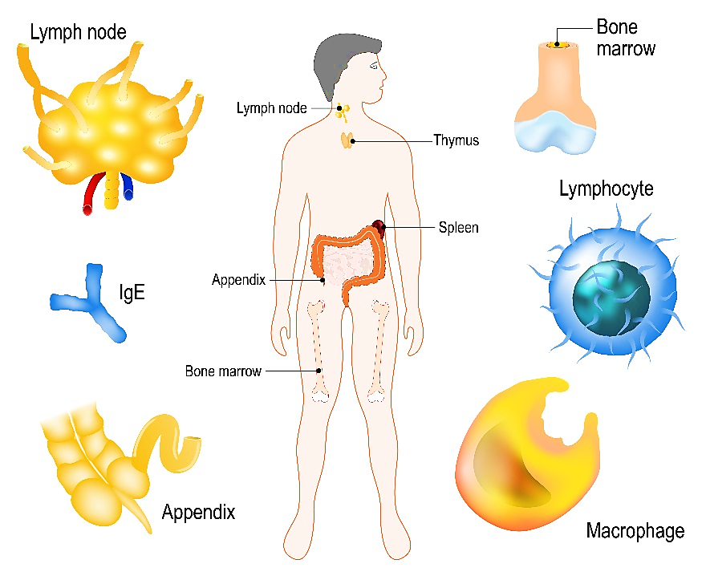
Гормональный дисбаланс и иммунитет
Старение
Сниженная функция иммунной системы
Одновременное снижение уровня нескольких гормонов
Другие гормоны включают в себя мелатонин, гипофизарный гормон роста, гормоны надпочечников
Оказывает ли благоприятное действие на иммунную систему восстановление гормонального баланса?

Slide 3
Гормональный дисбаланс и сердечно-сосудистое заболевание
Потеря подвижности
Старение
у мужчин
Ухудшение состояния здоровья
Болезненность
Функциональная инвалидность
Повышенная зависимость
Снижение уровня тестостерона
Низкий уровень тестостерона и сердечно-сосудистые заболевания
Повышенная смертность

Slide 4
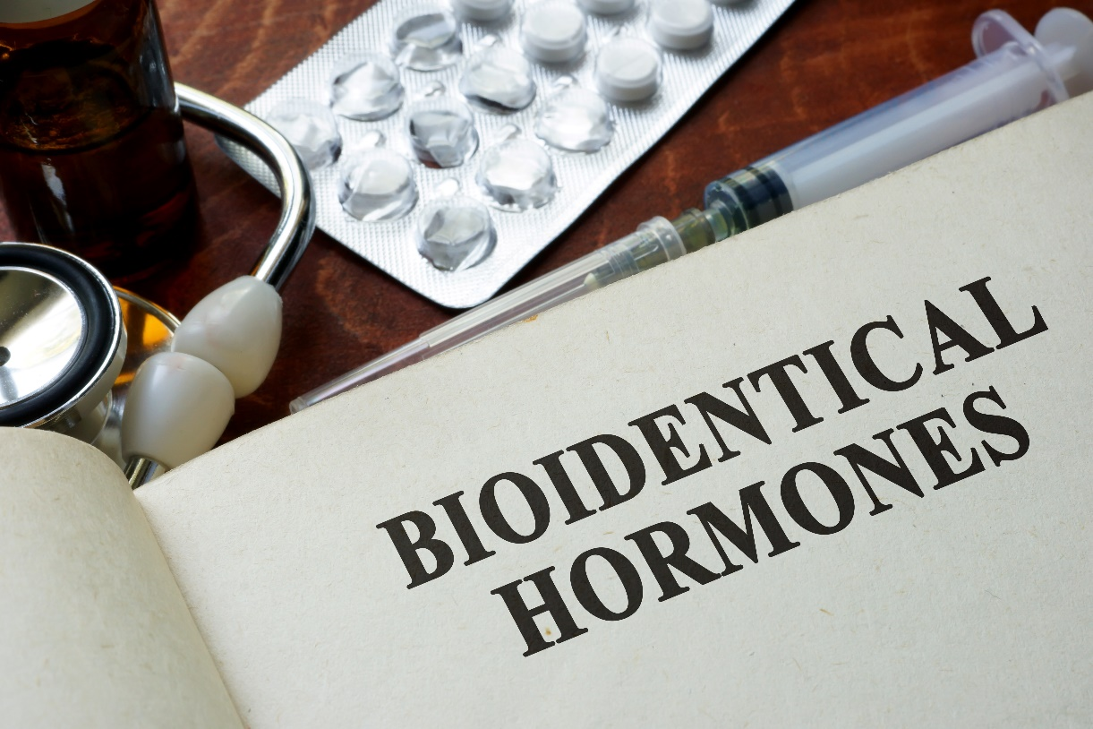
Буква «Б» в ЗТБГ
Буква Б в слове ЗТБГ расшифровывается как биоидентичный.
Любая модификация процесса приготовления смеси может привести к изменениям в структуре лекарственного средства; это называется «биоаналогичный»
Термин «биоидентичный» относится к соединению с идентичным химическим веществом и молекулярной структурой в качестве естественного эндогенного гормона
[МакКемиш, Клиническая фармакология и терапия, 2012 /p409 A; Файлз, Mayo Clinic Proceedings, 2011 /p674 A]

Slide 5
Население климактерического возраста
Менопауза
Симптомы и физические изменения
01
07
Потеря костной массы и хрупкость костей
Головные боли и приливы
02
Зубы расшатываются, десна опускаются
08
Волосы становятся тоньше и тусклее
Грудь опускается и становится плоской
Кожа становится более сухой и появляется шероховатая структура
03
09
04
Соски становятся меньше и плоскими
10
Риск сердечно-сосудистого заболевания
05
Живот теряет мышечный тонус
11
Боли в спине
06
Вагинальная сухость, зуд и сокращение
Волосы на теле и лобке становятся толще и темнее
12

Slide 6
Рынок препаратов для устранения проявлений климакса
01
К 2023 году рынок с препаратами для регулирования проявлений климакса составит 3,3 миллиарда долл. США
03
Эстроген лидирует по выручке и объему отпуска гормональных препаратов
Прогнозируемое расширение объема рынка по совокупному годовому темпу роста (СГТР) составляет ~4,2% в течение прогнозируемого периода 2017-2023 гг.
02

Slide 7
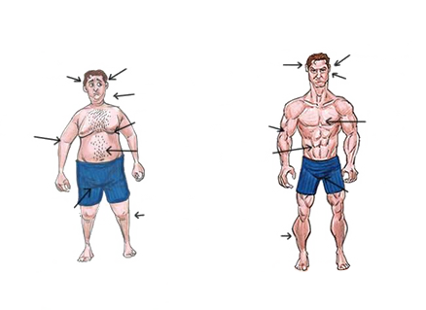
Низкий уровень тестостерона
Повышенное настроение
Отсутствие концентрации
Концентрация
Депрессия
Уверенность
Постоянная усталость
Повышенная мышечная масса
Мужская грудь
Здоровое сердце
Снижение мышечной массы
Абдоминальный жир
Сниженная жировая масса тела
Хорошая эрекция и высокое либидо
Низкое либидо и проблемы с эрекцией
Ухудшение спортивной формы
Максимально спортивная форма
Мужчина с НИЗКИМ уровнем тестостерона
Мужчина с ВЫСОКИМ уровнем тестостерона

Slide 8
2026
Ожидается, что к 2026 году годовой доход от продаж препаратов для повышения тестостерона на всемирном рынке достигнет 1,3 миллиарда долл. США.
Размер рынка лекарственных препаратов для повышения уровня тестостерона
2023
К 2023 году в мире будет почти 55 миллионов американцев старше 65 лет
Население пожилого возраста, увеличенное количество людей с низким уровнем тестостерона, а также растущая информированность о заместительной терапии тестостероном будут способствовать дальнейшему расширению рынка.

Slide 9
Целевая группа
Врачи A4M / TAS
Регенеративная медицина
Эстетические врачи
Акушер/гинеколог
Урологи
Терапевты/Семейная медицина
Медицинские СПА
Врачи, помощники врачей и медсестры
Существующие заказчики Biote & SottoPelle (перечни)

Slide 10
Введение в ЗТБГ
Биоидентичные гормоны
Почему выбирают ЗТБГ?
Большинству пациентов нравится индивидуальный подбор биоидентичных препаратов.
Что такое биоидентичный гормон?
Биоидентичные гормоны определяются как гормоны, имеющие точно такую​же химическую и молекулярную структуру, что и гормоны, вырабатываемые в организме человека.

Slide 11
Биоидентичные гормоны
Являются ли синтетические гормоны биоидентичными?
Некоторые являются биоидентичными, напр., 17β-эстрадиол
Остальные имеют другую химическую и молекулярную структуру по сравнению с гормонами, вырабатываемыми в организме человека, напр., премарин, получаемый из мочи жеребой кобылы.
Синтетические гормоны и биоидентичные гормоны имеют одинаковые риски?
Несколько исследований обнародовали риски, связанные с использованием пероральных синтетических гормонов, таких как КЛЭ (Премарин) и медроксипрогестерон (Провера), связанных с повышенным риском возникновения рака груди, инсультов и тромбов.
Побочные эффекты синтетических гормонов отличаются от побочных эффектов биоидентичных гормонов.

Slide 12
Гормональный сбой
Распространенные симптомы гормонального сбоя у мужчин и у женщин
Усталость, потеря мышечной массы, набор веса с повышенным отложением абдоминального жира, когнитивная дисфункция, низкое либидо, вагинальная сухость и приливы
Что такое гормоны?
Химические соединения, вырабатываемые эндокринной системой, которые являются необходимыми для основных физиологических функций.
Важные гормоны для обмена веществ и половой функции
Тиреоидин- Кортизол- Инсулин- Эстроген-Тестостерон-Прогестерон
Распространенные причины гормонального сбоя
Стресс, недосыпание, отсутствие физической активности, эмоциональное переедание или употребление вредных продуктов питания, токсины окружающей среды и генетика
Что такое гормональный сбой?
Когда уровень ваших гормонов либо слишком низкий, либо слишком высокий, или они просто не сбалансированы по отношению друг к другу

Slide 13
Недостаток андрогена у женщин
Андрогенная недостаточность (АН) - это синдром, при котором снижается или выработка или активность андрогенов, и он может возникнуть в любом возрасте. Консенсус 2002 года определил ее как «синдром, состоящий из пониженного либидо, сниженного ощущения хорошего самочувствия или изменений настроения, постоянной усталости и необъяснимой потери костной массы, снижения мышечной силы, истончения волос и измененной когнитивной функции и памяти»
Усталость
Напряженность
Потеря памяти
Депрессия
Ночные приливы
Боль в суставах
Усталость до
предела в 3-4 часа дня
Потеря либидо
Колебания настроения
Недосыпание
Сниженное либидо
Приливы
Прибавка в весе
Мигрень / сильная головная боль
Фонсека Х. (2010) Андрогенная недостаточность у женщин. Rev Assoc Medical Bras 56(5).doi.org/10.1590/S0104-42302010000500021

Slide 14
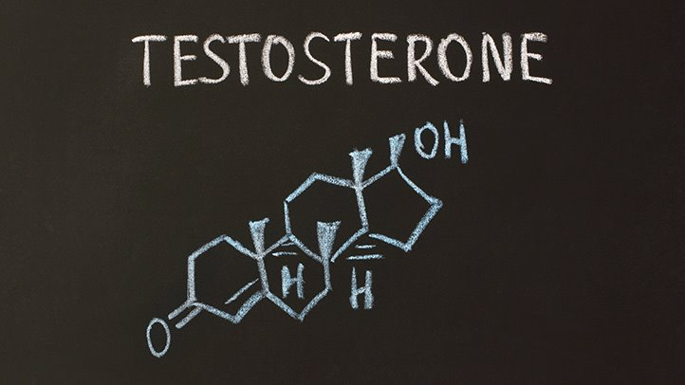
Приводит к снижению уровня тестостерона у женщин
Естественное старение
Условия, которые изменяют выработку тестостерона
Овариэктомия
Недостаточность надпочечников
Гипофункция гипофиза
Хроническое заболевание
Фармакотерапия
Кортикостероиды
Терапия эстрогеном, в том числе противозачаточные таблетки

Slide 15
Что показали исследования у пациентов, которых лечили гранулированными имплантатами?
Отсутствие повышенного риска приступов и тромбов
Уменьшение мягкой жировой ткани (Пападакис)
Улучшение сна (Синтрон)
Улучшение координации и физической формы
^{Повышение энергии}
Повышение либидо и половой удовлетворенности
Улучшение кожи (повышение уровня коллагена и эластина)
Улучшение концентрации и памяти
Улучшение общего физического здоровья (КД, жиры, глюкоза) (Мартин и соавт.)
Облегчение мигрени или головной боли во время менструации (Мартин и соавт.)
Освобождение от депрессии, снижение тревожности (Глейзер)
Увеличение мышечной массы и плотности костей (Смит)
Синтрон Д. и соавт. (2017). Влияние пероральной и трансдермальной гормональной терапии при климаксе на сон.... Климакс, 25(2), 145-153.
Глейзер Р. и Димитракакис К. (2013). Терапия тестостероном. У женщин: Мифы и ложные представления. Maturitas 74, 230-234, doi.org/10.1016/j.maturitas.2013.01.003
Хеллстен Й. и Глиманн Л. (2017). Сосудистая функция конечностей у женщин: Воздействие женских половых гормонов и физиотерапии. Transl Sports Medicine 1, 14-24.
Мартин К., Барбири Р. (2018) Устранение симптомов климакса с помощью гормональной терапии. Uptodate.
Пападакис Г. и соавт. (2018). Гормональная терапия при климаксе связана со сниженным общим отложением висцерального жира. Когортное исследование OsteoLaus. Журнал клинической эндокринологии и метаболизма 103(5), 1948-1957.
Смит Р., Стадд Дж. (1993). Последние достижения в гормонозаместительной терапии. Британский журнал госпитальной медицины 49(11), 799-807.

Slide 16
Польза ЗТБГ для женщин
01
УМЕНЬШЕНИЕ МЯГКОЙ ЖИРОВОЙ ТКАНИ
УЛУЧШЕНИЕ СНА
02
УМЕНЬШЕНИЕ ПРИЛИВОВ
УЛУЧШЕНИЕ КОЖИ
(ПОВЫШАЕТ КОЛЛАГЕН И ЭЛАСТИН)
03
04
УМЕНЬШЕНИЕ НОЧНЫХ ПРИЛИВОВ
05
06
УМЕНЬШЕНИЕ ТРЕВОЖНОСТИ, ДЕПРЕССИИ
УМЕНЬШЕНИЕ ВАГИНАЛЬНОЙ АТРОФИИ
Синтрон Д. и соавт., Влияние пероральной и трансдермальной гормональной терапии при климаксе на сон. Климакс 2017; 25(2), 145-153. Суд Р. и соавт. Назначение гормональной терапии при климаксе: доказательный подход. Международный журнал женского здоровья, 2014, 11 января; 6: 47-57. doi: 10.2147/IJWH.S38342
Глейзер Р. и Димитракакис К. Терапия тестостероном у женщин: мифы и ложные представления. Maturitas 2013;74, 230-234, doi: 10.1016/j.maturitas.2013.01.003
Пападакис Г. и соавт. Гормональная терапия при климаксе связана со сниженным общим отложением висцерального жира. Когортное исследование OsteoLaus. Журнал клинической эндокринологии и метаболизма 2018, 103(5), 1948-1957.

Slide 17
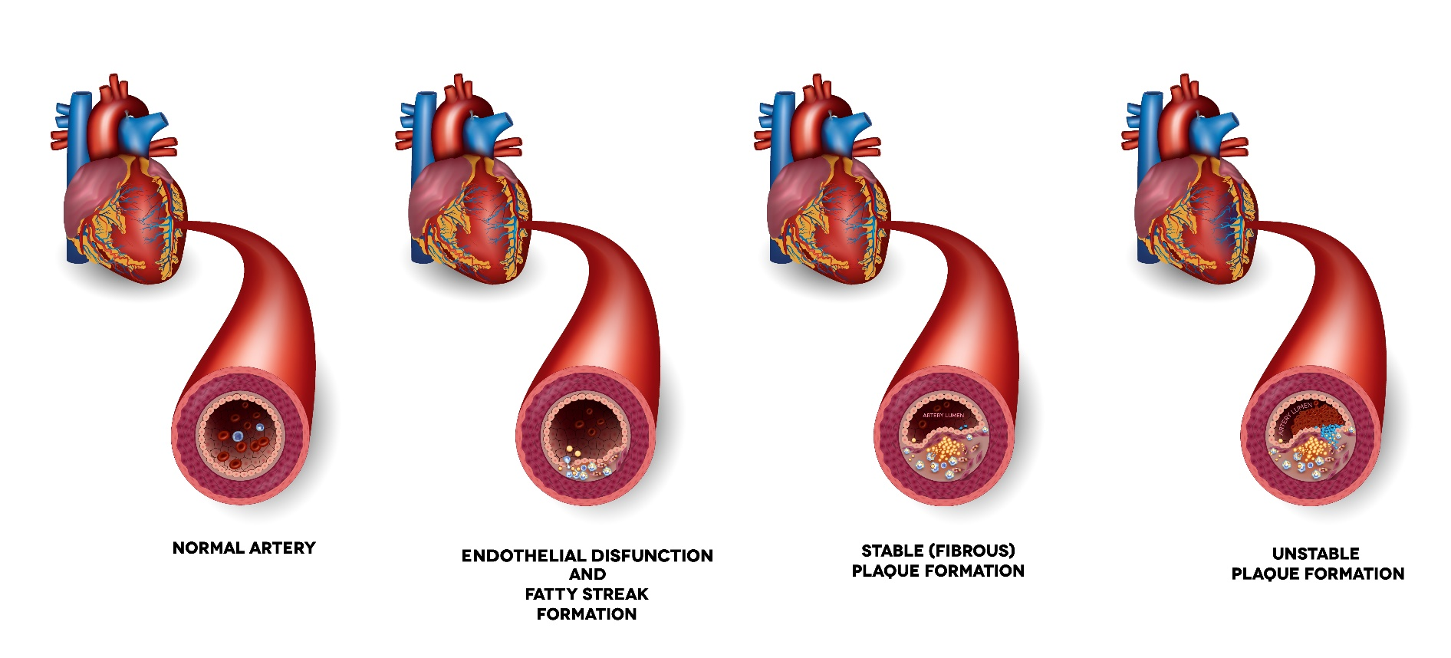
Влияние гормонов на факторы риска сердечно-сосудистых заболеваний
Мета-анализ экспериментальных данных:
Снижение риска ИБС на 35% у женщин, которые проходят гормональную терапию
Воздействие на липиды: ↓ Холестерол ЛПНП
↓ Липопротеин (a)
↑ Холестерол ЛПВП
Воздействие на метаболизм: ↓ Содержание глюкозы в крови натощак ↓ Уровни инсулина натощак
Фибринолитические воздействия:↑ тканевой активатор плазминогена ↓ активатор плазмогена ингибитор 1
Грейди и соавт. (1992). Гормональная терапия для профилактики заболеваний и продления жизни у женщин в период постменопаузы. Анналы медицины внутренних болезней, 117, 1016-1037.
Мендельсон М.Е., Карас Р.Х. (1999). Защитное воздействие эстрогена на сердечно сосудистую систему. Медицинский журнал Новой Англии, 340, 1801-1811.

Slide 18
Статистика сердечно-сосудистых заболеваний среди ЖЕНЩИН
Причина №1 смертности среди женщин: БОЛЕЗНЬ СЕРДЦА
В предклимактерический период 1 из 7
В период постменопаузы
УВЕЛИЧИВАЕТСЯ ДО 1 из 3
Центр по контролю и профилактике заболеваемости, (2017) Социально опасная болезнь. Здравоохранение, США. https://www.cdc.gov/nchs/data/hus/2017/019.pdf

Slide 19
Лечение отложения абдоминального жира
Уровень эстрогена
Кортизол и абдоминальный жир
Эти данные свидетельствуют о том, что замещение эстрогена защищает женщин от повышения уровня кортизола и увеличения абдоминального жира.

Slide 20
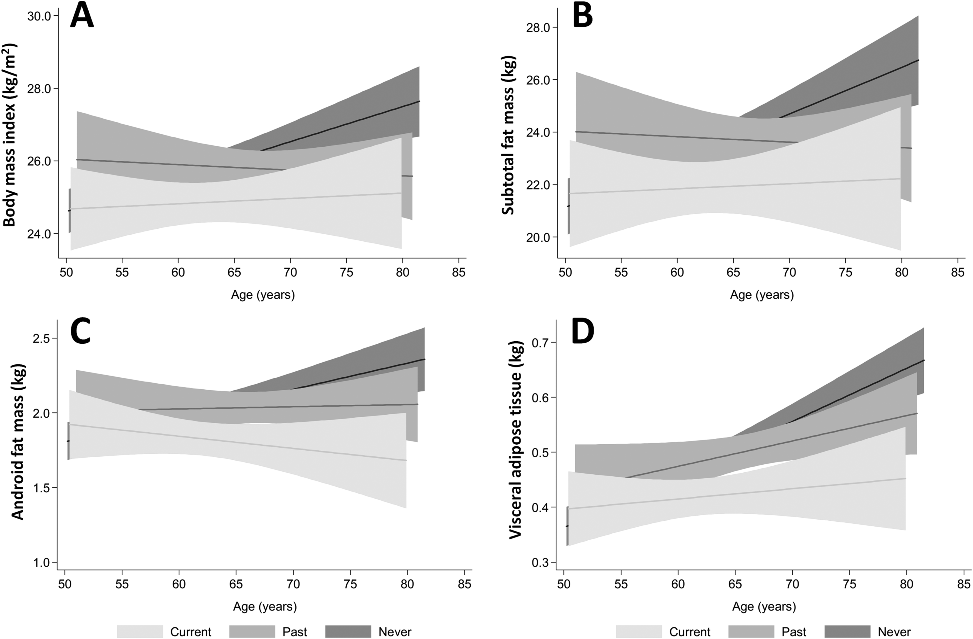
Сравнение содержания жира у пациентов, принимающих эстроген.
Связь между гормональной терапией и процентным содержанием жировой ткани в организме, мышечной массой и силой
Обратите внимание на изменение, когда текущие пациенты прекращают использование
Большинство исследований демонстрируют уменьшение центрального жира в результате проведения ЗГТ со снижением соотношения между объемом бедер и талией, уменьшением талии, уменьшением корпуса; также со снижением висцерального жира
Пападакис Г. и соавт. (2018). Гормональная терапия при климаксе связана со сниженным содержанием общего и висцерального жира: Когортное исследование OsteoLaus. Журнал клинической эндокринологии и метаболизма 103(5). 1948-1957

Slide 21
Какая польза?
ПЛОТНОСТЬ КОСТЕЙ
Стабильный уровень гормонов позволяет организму использовать преимущество стабильного гормонального воздействия
График демонстрирует увеличение плотности костей, достигаемое за год при различных способах введения эстрогена.
Используемое исследование:
Имплантат 75 мг (8,3%)
Пластырь 50 мкг (3,5%)
Пероральная форма эстрадиола 2 мг (1-2%)
Перорально
Пластырь
Имплантат
Контроль
ИЗМЕНЕНИЕ ПЛОТНОСТИ КОСТЕЙ %
ГОРМОНАЛЬНАЯ ТЕРАПИЯ
Смит Р., Стадд Дж., (1993) Последние достижения в гормонозаместительной терапии.
Британский журнал госпитальной медицины 49(11), 799-807.

Slide 22
Польза ЗТБГ для мужчин
УЛУЧШЕНИЕ СНА
ПОВЫШЕНИЕ ЛИБИДО И ПОЛОВОЙ ВОСПРОИЗВОДИТЕЛЬНОСТИ
УВЕЛИЧЕНИЕ РАЗМЕРА И СИЛЫ МЫШЦ
ПОВЫШЕНИЕ ПЛОТНОСТИ КОСТЕЙ
УВЕЛИЧЕНИЕ ЭНЕРГИИ
УВЕЛИЧЕНИЕ КОРОНАРНОГО КРОВОТОКА
Моргенталер A. и соавт., Основные принципы относительно недостатка тестостерона и лечения: Единогласно принятые резолюции иностранных экспертов.
Mayo Clinic Proc.2016 июль; 91(7):881-96. Финкельштайн Й.С. и соавт., Гонадные стероиды и состав тела, сила и половая функция у мужчин.
N Engl J Mod 2013,12 сентября;369(11):1011-22.
Энглиш К. и соавт., Тестостерон выступает в качестве средства расширения коронарной артерии благодаря антагонистическому действию кальция.
Журнал эндокринологических исследований 2002;25(5):455-58.

Slide 23
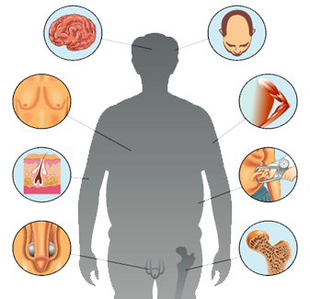
Недостаток тестостерона
Снижение когнитивной функции, депрессия
Поредение волос, выпадение волос
Гинекомастия
Снижение мышечной массы, потеря мышечной силы
Половая дисфункция
Сниженная плотность костей
Сниженная мышечная масса тела
Увеличенный метаболический синдром и резистентность к инсулину
Атеросклероз с дополняющей стенокардией, ишемией и различными сердечно-сосудистыми заболеваниями
Болезнь Альцгеймера
Гиперхолестеролемия, повышенное кровяное давление
Увеличивает летальность
Потеря эластичности и истончение кожи
Увеличенная масса жировой ткани
Атрофия яичек, сниженное половое
Снижение костной массы
Голан Р., Сковелл Дж. и Рамасами Р., (2016) Возрастное снижение тестостерона в связи с ухудшением функционирования яичек, гипоталамуса и гипофиза. Старение у мужчин 18(3)m 201-204.; Шабсигх Р. и соавт. Американский журнал кардиологии, 2005;96(12B):67M-72M; Неттлшип Дж.Е., и соавт. Границы исследования гормонов, 2009;37:91-107; Пейдж С.T. и соавт. Азиатский журнал андрологии, 2008;10(2):193-200; Станворт Р. и Джонс T., (2008) Тестостерон для стареющих мужчин: современные факты и рекомендуемые практики. Клинические вмешательства в процессы старения 3(1), 25-44.
влечение, сниженный уровень тестостерона
риск остеопороза, риск перелома

Slide 24
Лечение НТ является эффективным, целесообразным и научно обоснованным
Лечение НТ (недостаток тестостерона) обосновано данными высокого уровня
Повышает либидо, эректильную и оргастическую функцию
Увеличивает мышечную массу тела
Снижает массу жировой ткани
Повышает плотность костей
Улучшает настроение и повышает энергию
Возрастной гипогонадизм сомнительной достоверности, больше связанный с сопутствующими заболеваниями
Мужчины старшего возраста проходят терапию НТ так же хорошо, как и молодые.
Повышенный риск эритроцитоза требует наблюдения, а не прекращения лечения
Моргенталер А., Зитсман М. и соавт. (2016) Основные принципы относительно недостатка тестостерона и лечения: Единогласно принятые резолюции иностранных экспертов. Mayo Clin Proc, июль:91(7):881-896

Slide 25
Статистика сердечно-сосудистых заболеваний среди МУЖЧИН
Заболевание сердца также являются основной причиной смерти среди мужчин
Умирает 1 из каждых 4 мужчин
Центр по контролю и профилактике заболеваемости, (2017) Социально опасная болезнь. Здравоохранение, США. https://www.cdc.gov/nchs/data/hus/2017/019.pdf

Slide 26
Абсолютная частота возникновения неблагоприятных сердечно-сосудистых событий на 50% ниже у мужчин, которые получали тестостерон, по сравнению с мужчинами, которые не проходили лечение
Реакции со стороны сердечно-сосудистой системы и тестостерон
04
На сегодняшний день в мета-анализе Медицинского журнала Новой Англии не сообщалось о тромбоэмболических событиях, связанных с тестостероном.
03
02
01
Независимыми факторами риска, которые предсказывали тяжесть закупорки коронарной артерии, были возраст, высокий уровень ЛПВП и свободного тестостерона.
Низкие концентрации тестостерона связаны с повышенным риском возникновения сердечно-сосудистых заболеваний у мужчин.
Свободный тестостерон может быть более сильным показателем коронарной болезни сердца, чем метаболический синдром.

Slide 27
Почему пеллеты?
01
Это также помогает избежать изменений в печени, которые наблюдаются при пероральной гормональной терапии, и устраняет выработку повышенных факторов свертывания крови.
Фармацевтически экстемпоральные пеллеты обеспечивают постоянный уровень гормона в кровотоке
04
02
Это помогает избежать колебаний, которые могут возникнуть при использовании кремов, таблеток или пластырей
Пеллеты, как правило, действуют в течение 3 - 5 месяцев
03

Slide 28
Пеллеты для ЗТБГ - оптимальный вариант
Нерациональные результаты при предварительном применении ЗГТ
Плохая реакция на колебание уровня гормонов
Стойкие симптомы, несмотря на соответствующие уровни
Текущая терапия является неудобной
Несоответствие
Поиск индивидуального титрования

Slide 29
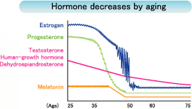
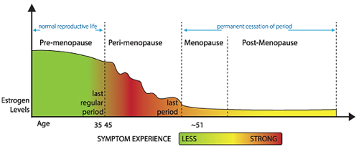
Оптимальные контингенты для проведения ЗТБГ среди женщин
Предклимактерический возраст после 40 лет
Усталость, стресс, прибавка в весе
Расстройство настроения, депрессия, паническая атака
Женщины перименопаузального возраста 45-51 год
Нерегулярные менструации, когнитивная дисфункция, бессоница
Женщины менопаузального возраста
Приливы, ночные приливы, вагинальная сухость, отложение абдоминального жира
Недостаток тестостерона
Низкое либидо, потеря мышечной массы, усталость, потеря памяти, потеря костной массы

Slide 30
Оптимальные контингенты для проведения тестостерон-заменяющей терапии среди мужчин
01
Может предвидеть повышенный риск возникновения диабета, метаболического синдрома
02
Способствует сниженной плотности костей
03
Связан со всеми причинами летального исхода от сердечно-сосудистых заболеваний
04
Негативное воздействие на здоровье и качество жизни
05
Нет основания для отказа от терапии тестостероном на основании возраста
Моргенталер А., Зитсман М. и соавт. (2016) Основные принципы относительно недостатка тестостерона и лечения: Единогласно принятые резолюции иностранных экспертов. Mayo Clin Proc, июль:91(7):881-896

Slide 31
Заключение
Важно оценить их в рамках обследования
Сообщалось, что в США доля женщин в возрасте от 18 до 59 лет с половой дисфункцией составляла 43%.
Неизвестно, у скольких из этих женщин снизился уровень андрогенов, но согласно оценке их количество составляет от 10 до 15 миллионов!
Пеллеты - это отличный вариант для облегчения большинства симптомов, связанных с менопаузой
18⁺
43%
59
15М+
212+
Гуай A. и Дэвис С. (2002). Недостаток тестостерона у женщин: факт или миф? Всемирный журнал урологии 20, 106-110.
Леббе М. и соавт. (2012). Андроген-заменяющая терапия для женщин. Экспертная оценка по эндокринологии и метаболизму 7(5), 515-529.

Slide 32
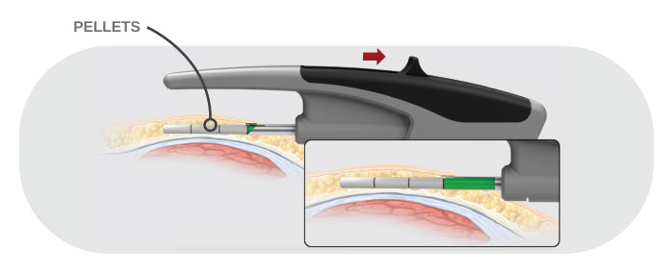
Система доставки Pellecome

Slide 33
Усовершенствованная система доставки пеллет Re3 включает в себя:
Инструмент для прокола
Стерильный контейнер
С Тайвеком Peel-Back Ltd.
ПРОЩЕ
Точный скальпель
БЕЗОПАСНЕЙ
НАДЕЖНЕЙ
Наполнитель иглы
Доступен дополнительный процедурный комплект
Содержит салфетку, подготовительные тампоны, шприцы, пластырь, повязки, все, что требуется для введения пеллет.

Slide 34
Особенности конструкции включают в себя:
Точный СКАЛЬПЕЛЬ обеспечивает точную ширину и глубину разреза для облегчения введения
Удобная ВОРОНКА помогает предотвратить потерю пеллет во время загрузки - распространенная проблема современных методов
Точный СКАЛЬПЕЛЬ сводит к минимуму риск выдавливания (слишком поверхностный разрез) или мышечной боли (слишком глубокий разрез)
Технология с применением ВОРОНКИ обеспечивает безопасное и эффективное использование пеллет, обеспечивая стерильную передачу

Slide 35
01
Разрез кожи
Порядок вставки пеллет
01
Загрузка пеллет
02
02
03
03
Одинаковая глубина прокола
Специальные задачи
04
04
Расположение пеллет

Slide 36
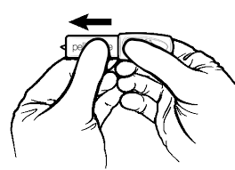
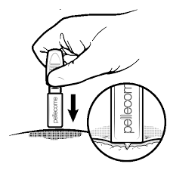
Обычный скальпель
Точный скальпель
- Разная ширина и глубина
- Разрез больше или глубже, чем нужно
- Небольшое дополнительное сопротивление при разрезе
- Неровные края
- Предварительно установленная ширина и глубина, специально предусмотренная под размер троакара - Самостоятельно втягивающееся лезвие
- Предохранительная блокировка
01
Разрез кожи

Slide 37
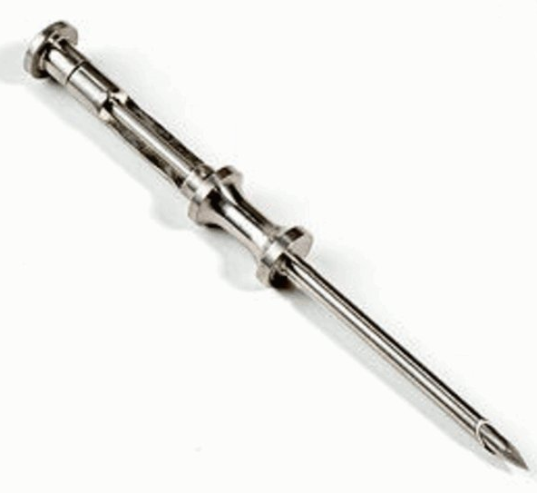
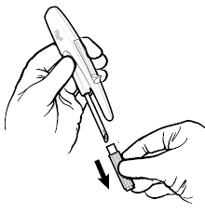
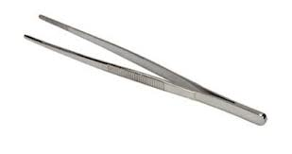
Обычный троакар
Воронка Re3
- Ограниченный резервуар
- Неудобная загрузка
- Собирание пеллет и передача имеет повышенный риск:
-- Падение
-- Заражение
-- Дробление
- Широкое горлышко 2,5 см
- Загрузка перед проколом
- Стерильная загрузка непосредственно из флакона в воронку и иглу
01
02
Загрузка пеллет

Slide 38
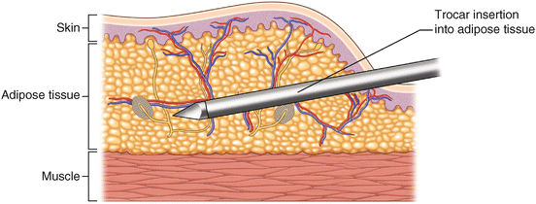
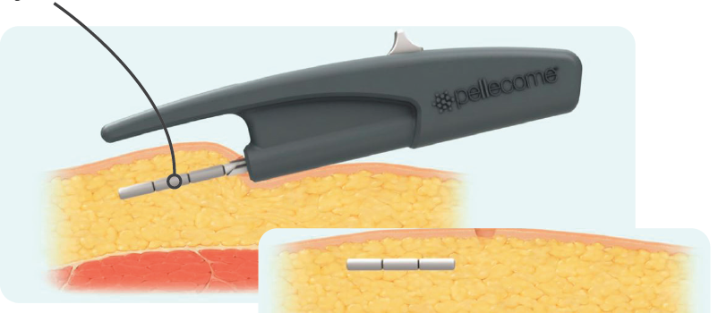
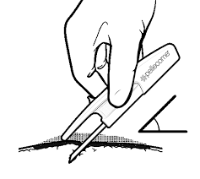
Обычный троакар
Система прокола Re3
- Изменяющийся угол прокола
- Троакар меняет направление в связи с анатомическими изменениями
- Рубцевание может помешать необходимому расположению
- Инфильтрующий раствор
- Постоянный угол прокола благодаря пункционному адаптеру
- Игла, прикрепленная к системе, предотвращает смещение иглы, обеспечивая прокол на заданную глубину
- Предыдущие рубцы не являются фактором
03
01
Глубина прокола

Slide 39
Обычный троакар
Система прокола Re3
- Требует усилия для продвижения пеллет через подкожную фасцию
- Чрезмерное усилие и сопротивление тканей могут привести к дроблению пеллет
- Сильное поражение устойчивых тканей в результате прикладывания усилия может иметь поражающее воздействие
- Метод выталкивания может способствовать поверхностному расположению и повышенному риску вытеснения.
- Усилие не требуется
- Регрессивное расположение одного расширителя
- Игла обратно втягивается в систему
- Пеллеты располагаются/не распределяются в подкожные структуры
- Плунжер предотвращает возврат пеллет на поверхность, когда игла втягивается обратно, что сводит к минимуму риск выталкивания
01
04
Расположение пеллет

Slide 40
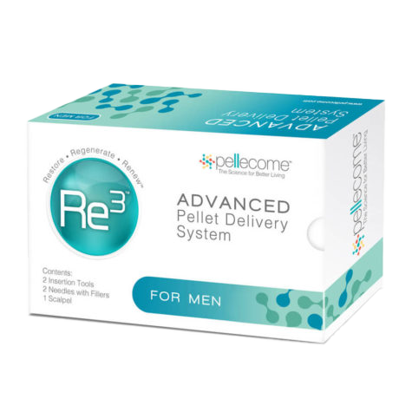
- Прозрачная повязка
- Салфетки, смоченные спиртом
- 20 мл шприц
Процедурный комплект Pellecome
- Игла 18 G
- Игла 22 G длиной 2 дюйма
- Марлевый темпон
- Удерживающий колпачок
- Щипцы
В состав усовершенствованного процедурного комплекта Re3 входит:
- 6 пластырных полосок для бесшовного сведения краев ран
- 24 x 18-дюймовая салфетка с 4-дюймовым адгезионным слоем
- 4 тампонов из нетканого материала(2- 4x4 и 2-2x2)

Slide 41
Новинка на рынке
Данные товар пока практически не представлен на рынке медицинских услуг.
Перспективы
в России
Многократная терапия
Действие вещества усваивается в течении нескольких недель но сама терапия длится до года.
10М+
Потенциальных
клиентов
Универсальность
Терапия позволяет улучшить не только показатели здоровья но и внешнего вида.

Slide 42
Приобрести через:
Адрес
Mail & Tel
lekarstvaisrael.com
4230251, Israel Netanya HaSharon, Yerushalayim 17
life@lekarstvaisrael.com
+7 (495)10-911-19
Лекарства из Израиля
Мы сотрудничаем с официальными компаниями, которые осуществляют официальную доставку лекарств из Израиля в Россию.
Доставка лекарств из Израиля в Россию сопровождается всеми нужными документами и декларациями.

